Slide 1
Interaktionsdesign og designprincipper

Slide 2
Hvad er interaktionsdesign
En interaktion er noget der sker mellem mennesker og ting (inden for informatik)
Interaktionsdesign handler bl.a. om at designe interaktioner, så de er hensigtsmæssige.
En interaktion er aldrig statisk, men altid dynamisk

Slide 3


Statisk/dynamisk
Statisk
Dynamisk

Slide 4
Designprincipper
For at hjælpe med at designe interaktioner, og for at have et fagsprog om interaktioner bruger vi principper for interaktion
Der findes mange principper. Skabt af mange personer.
Vi bruger Donald Normans principper fra ”The design of everyday things”
Men først et eksempel:

Slide 5
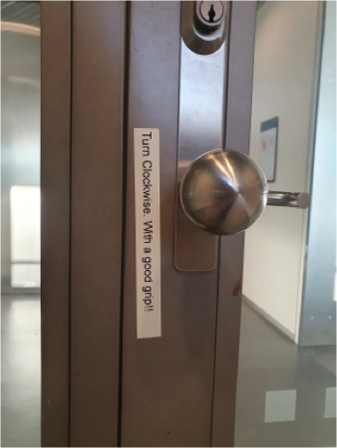
Et eksempel
Hvorfor er der et dymo-label på denne dør?

Slide 6
Principperne
Visibility: Se status på et device og mulige aktioner
Feedback: Hvad gør den lige nu? Hvilken aktion er blevet udført?
Constraints: Begræns hvilke muligheder du kan tage
Consistency: Overfør tidligere viden, genbrug kendte elementer, hurtigere at lærer nye systemer ‘
Mapping: Forholdet mellem input og effekt
Affordance: Giver objektet spor til hvad den kan?

Slide 7

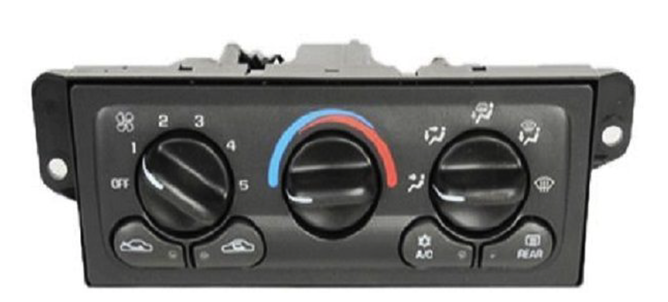
Visibility

Slide 8
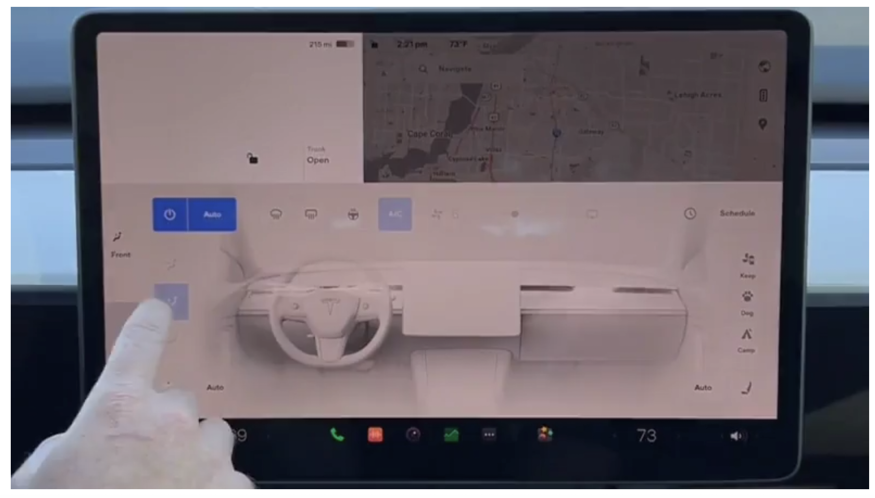
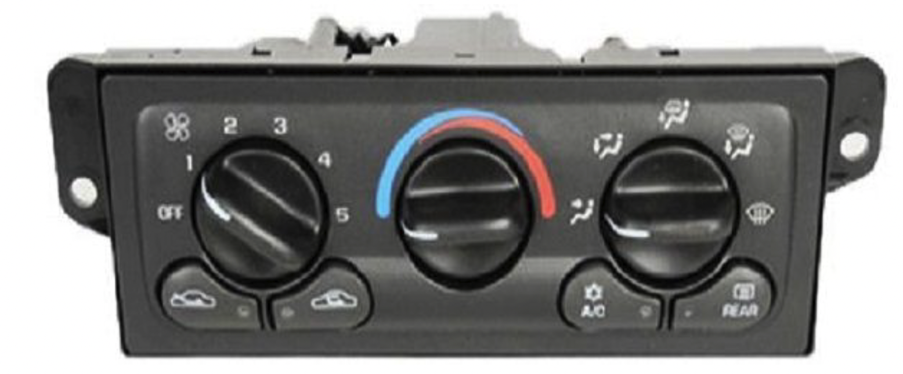
Feedback

Slide 9
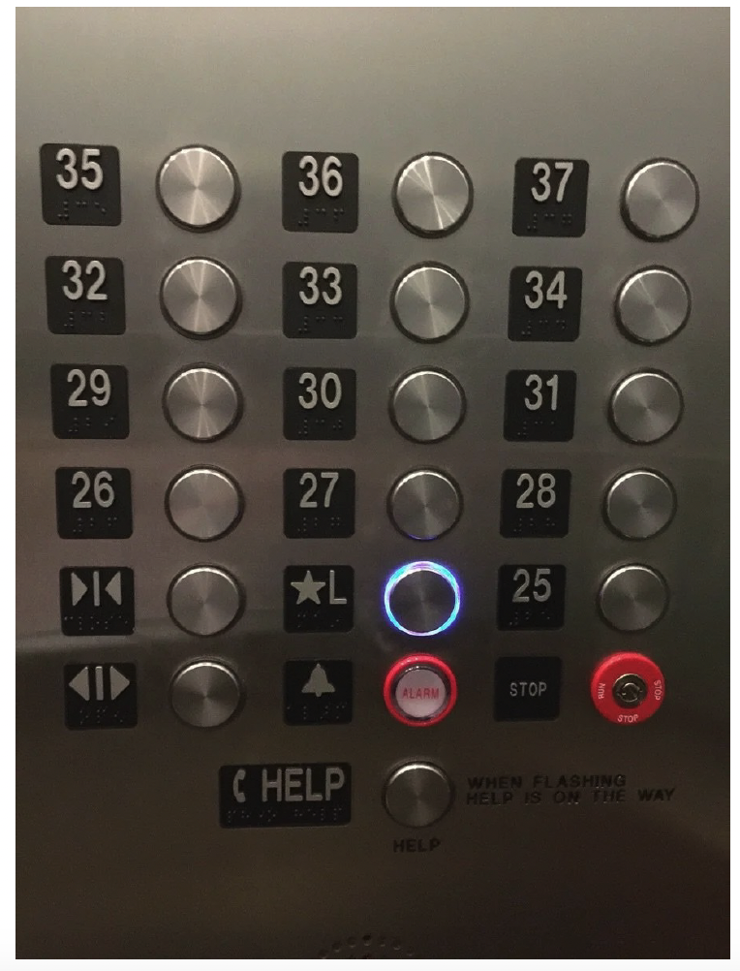

Constraints

Slide 10
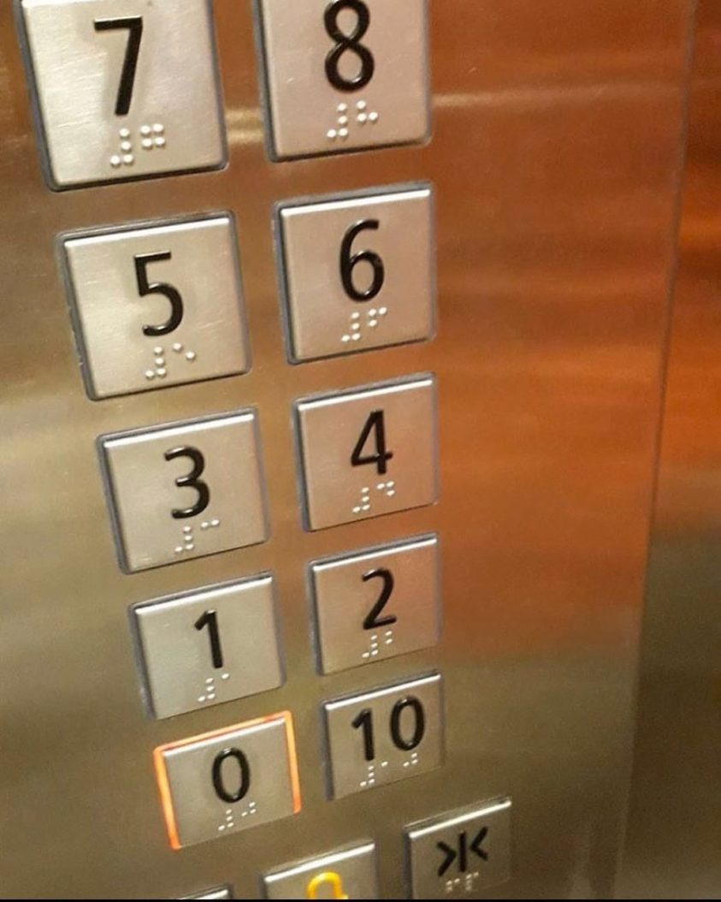

Consistency

Slide 11
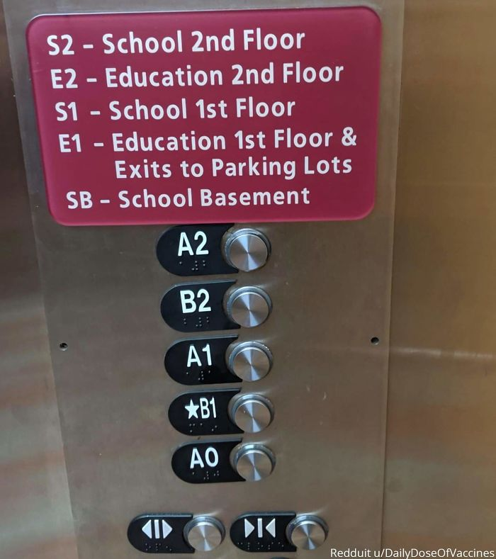
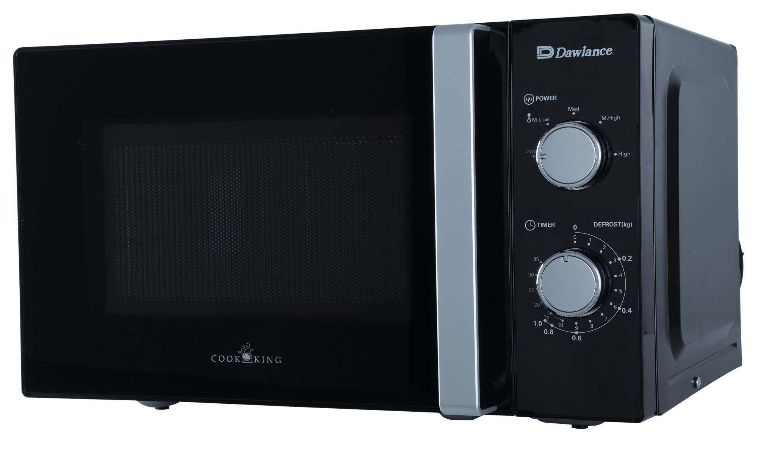
Mapping

Slide 12
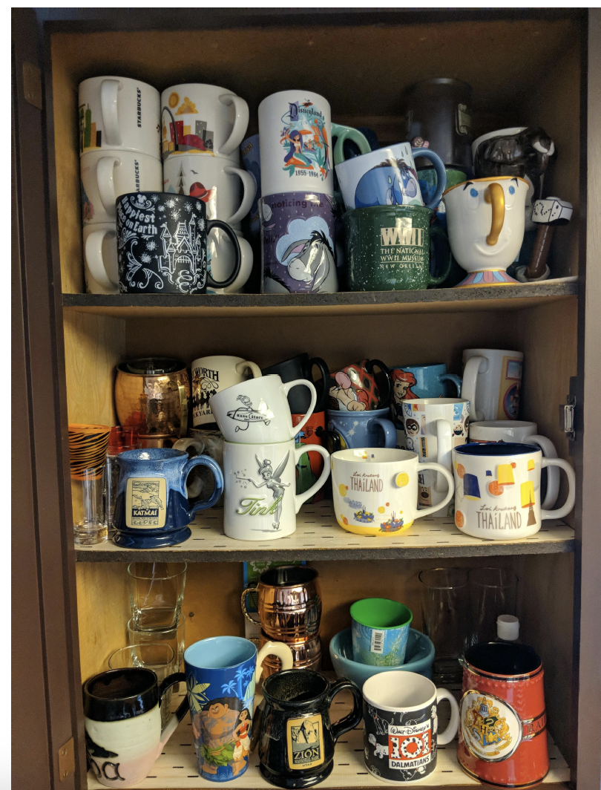

Affordance

Slide 13
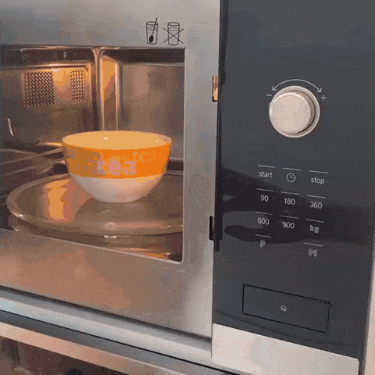
Hvordan beskriver vi interaktioner
Interaktioner er dynamiske og derfor komplekse.
Hvis vi skal dokumentere, så er en mulighed at optage en video.
Men der er etiske og GDPR problemer med det + mange data.
Alternativ

Slide 14
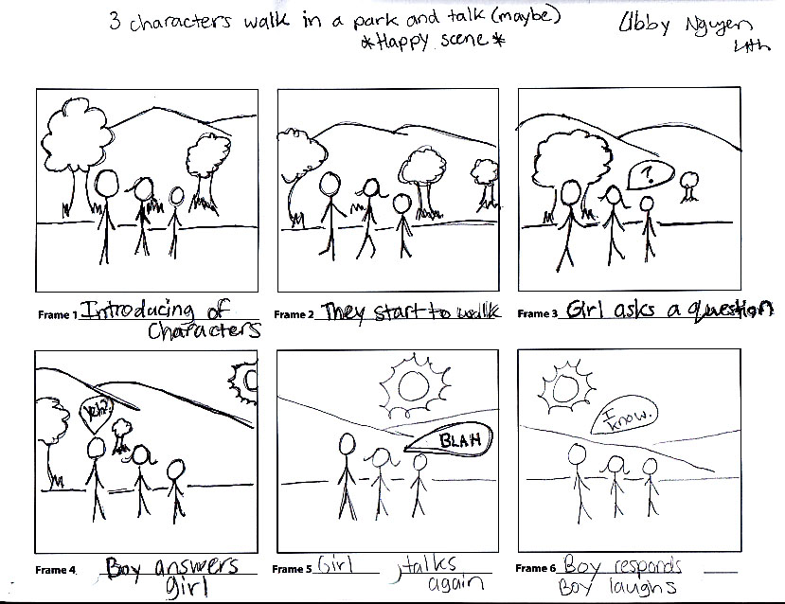
Storyboard
Et storyboard er en samling billeder, der beskriver en situation
Et storyboard er hurtigt at lave
  Og der kommer et automatisk et fokus på det centrale.
  Ofte kan man nøjes med 3-4 billeder ved simple situationer

Slide 15
Opgave
På akademigrunden, find en interaktion med en eller anden ting.
Lav et simpelt storyboard over interaktionen – Hvad er det vigtige?
Beskriv, hvordan interaktionen ud fra designprincipperne.
  Er der er nogle principper, der er mere relevante end andre i den interaktion I har beskrevet?
Når I har lavet storyboard og beskrivelse af interaktionen, så vis det til JL.
Principperne er: Visibility, feedback, consistency, mapping og affordance.

